Slide 1
알고리즘 <6 주차>
과목명:알고리즘
학과:컴퓨터공학과
학번:20211897
성명:정민성
교수명:김태훈교수님
제출일자:2024.10.17

Slide 2

#문제 1-2

Slide 3
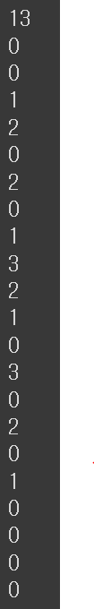
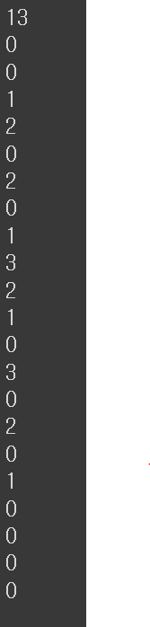
#문제 2

Slide 4
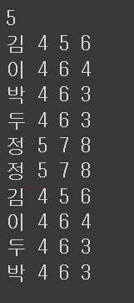
#문제 3

Slide 5
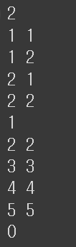
#문제 4

Slide 6


#문제 5

Slide 7

#문제 6

Slide 8
느낀 점: max_heapify는 구현이 되었으나 heapsort의 구현에서 어려움을 겪었다. 인덱스를 1부터 시작하게
하려고 리스트 앞에 None을 넣었으나 이 때문에 수많은 오류가 발생해서 도저히 진행을 할 수 없
어 0부터 시작하는 인덱스로 만들게 되었다. 이번 실습은 heap 함수의 구현을 제외하고는 특별히
어려운 문제는 없었으나 sort와 sorted의 새로운 사용법을 알게 되어 유용하게 쓸 수 있을 듯하다.

